Slide 1


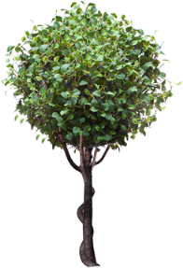
第四章 运动和力的关系
牛顿运动定律的应用
第一PPT模板网-WWW.1PPT.COM

Slide 3
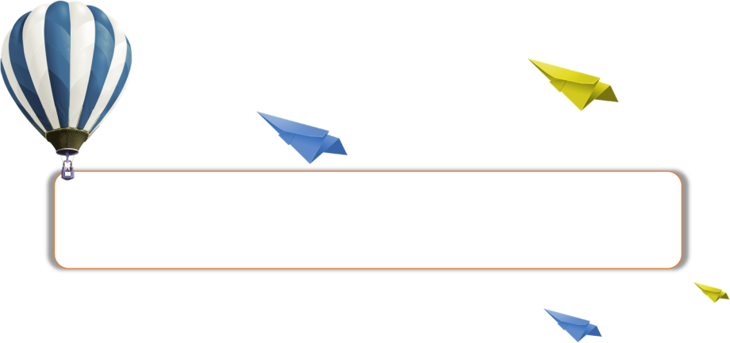
预习导学 | 新知领悟

Slide 4

从受力确定运动情况
1．牛顿第二定律确定了________和________的关系，使我们能够把物体的运动情况和___________联系起来．
2．如果已知物体的受力情况，可以由________________求出物体的加速度，再通过______________确定物体的运动情况．
运动
力
受力情况
牛顿第二定律
运动学规律

Slide 5

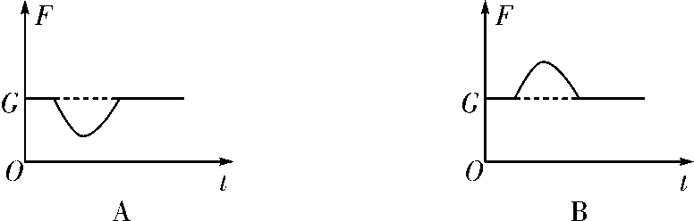
建造大桥过程中最困难的莫过于沉管隧道的沉放和精确安装，每节沉管隧道重约G＝8×10⁸ N，相当于一艘中型航母的重量．通过缆绳送沉管到海底，若把该沉管的向下沉放过程看成是先加速运动后减速运动，且沉管仅受重力和缆绳的拉力，则拉力的变化过程可能正确的是( )

Slide 6
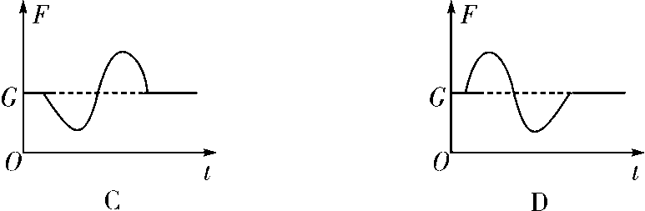
【答案】C
【解析】设沉管加速的加速度为a₁，减速的加速度为a₂，加速过程由牛顿第二定律得G－F₁＝ma₁，得F₁＝G－ma₁，F₁＜G；减速过程由牛顿第二定律得F₂－G＝ma₂，得F₂＝G＋ma₂，F₂＞G.故A、B、D错误，C正确．

Slide 7

从运动情况确定受力
如果已知物体的运动情况，根据____________求出物体的加速度，再根据________________就可以确定物体所受的力．
运动学公式
牛顿第二定律

Slide 8
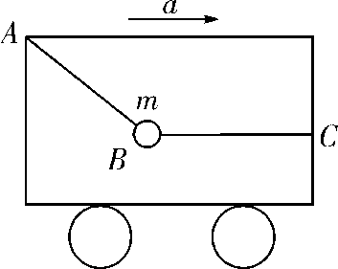
(多选)如图，在车内用绳AB与绳BC拴住一个小球，其中绳BC水平．若原来的静止状态变为向右加速直线运动，小球仍相对小车静止，则下列说法正确的是( )
A．AB绳拉力不变
B．AB绳拉力变大
C．BC绳拉力变大
D．BC绳拉力不变
【答案】AC

Slide 9
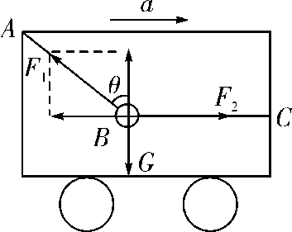

Slide 10
多维课堂 | 素养初培

Slide 11
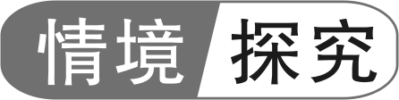
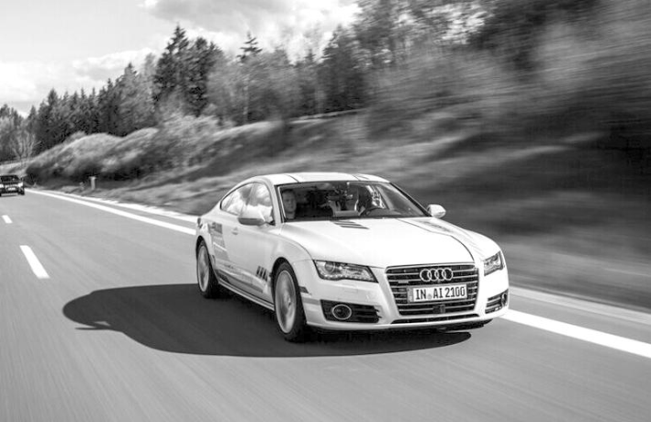
已知物体的受力求运动情况
如图所示，汽车在高速公路上行驶，有两种运动情况：(1)汽车做匀加速运动；(2)汽车关闭油门滑行．

Slide 12
试结合上述情况讨论：由物体的受力情况确定其运动的思路是怎样的？
通过分析物体的受力情况，根据牛顿第二定律求得加速度，然后由运动学公式求出物体运动的位移、速度及时间等．

Slide 13
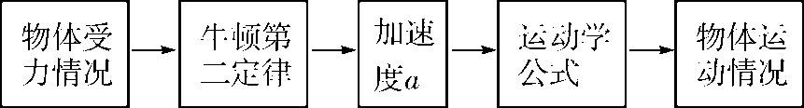
1．由物体的受力情况确定其运动的思路

Slide 14
2．解题步骤
(1)确定研究对象，对研究对象进行受力分析和运动分析，并画出物体的受力示意图．
(2)根据力的合成与分解的方法，求出物体所受的合外力(包括大小和方向)．
(3)根据牛顿第二定律列方程，求出物体的加速度．
(4)结合给定的物体运动的初始条件，选择运动学公式，求出所需的运动参量．

Slide 15
3．应用牛顿第二定律解题时求合力的方法
(1)合成法：物体只受两个力的作用产生加速度时，合力的方向就是加速度的方向，解题时要求准确作出力的平行四边形，然后运用几何知识求合力F_{合．}反之，若知道加速度方向就知道合力方向．
(2)正交分解法：当物体受到两个以上的力作用而产生加速度时，通常用正交分解法解答，一般把力正交分解为加速度方向和垂直于加速度方向的两个分量．即沿加速度方向：F_{x}＝ma，垂直于加速度方向：F_{y}＝0．

Slide 16


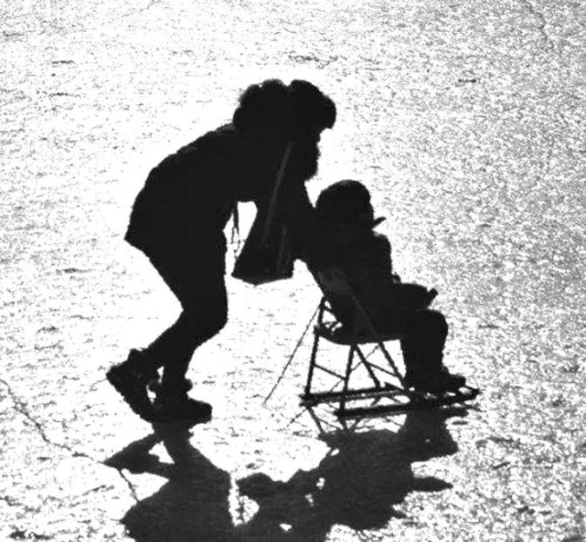
从受力确定运动情况
精例1 滑冰车是儿童喜欢的冰上娱乐项目之一，如图所示为小明妈妈正与小明在冰上游戏，小明与冰车的总质量是40 kg，冰车与冰面之间的动摩擦因数为0.05，在某次游戏中，假设小明妈妈对冰车施加了40 N的水平推力，使冰车从静止开始运动10 s后，停止施加力的作用，使冰车自由滑行(假设运动过程中冰车始终沿直线运动，小明始终没有施加力的作用)．求：

Slide 17
(1)冰车的最大速率；
(2)冰车在整个运动过程中滑行总位移的大小．
【答案】(1)5 m/s (2)50 m
【解析】(1)以冰车及小明为研究对象，由牛顿第二定律得
F－μmg＝ma₁ ①
v_{m}＝a₁t ②
由①②式得v_{m}＝5 m/s．

Slide 19
变式1 用F＝135 N的水平力拉质量m＝30 kg的箱子，使箱子在水平地面上由静止开始做匀加速直线运动，当箱子的速度达到v＝10 m/s时撤去力F.已知箱子运动过程中所受滑动摩擦力的大小f＝75 N，重力加速度g取10 m/s².求：
(1)箱子与地面间的动摩擦因数；
(2)水平力F的作用时间；
(3)在撤去力F后，箱子在水平地面上滑行的最大距离．
【答案】(1)0.25 (2)5.0 s (3)20 m

Slide 20
【解析】(1)箱子运动过程中所受摩擦力f＝μmg
解得μ＝0.25．
(2)设箱子在水平地面上做匀加速运动的加速度大小为a₁，
根据牛顿第二定律有F－f＝ma₁
根据运动学公式v＝a₁t
解得力F作用时间t＝5.0 s．

Slide 21
(3)设撤去力F后，箱子在水平地面上减速滑行的加速度为a₂，滑行的最大距离为x，则μmg＝ma₂
解得a₂＝2.5 m/s²
根据运动学公式有v²＝2a₂x
解得x＝20 m．
Notes:
PPT模板：www.1ppt.com/moban/ PPT素材：www.1ppt.com/sucai/
PPT背景：www.1ppt.com/beijing/ PPT图表：www.1ppt.com/tubiao/
PPT下载：www.1ppt.com/xiazai/ PPT教程： www.1ppt.com/powerpoint/
Word模板：www.1ppt.com/word/ Excel模板：www.1ppt.com/excel/
试卷下载：www.1ppt.com/shiti/ 教案下载：www.1ppt.com/jiaoan/
个人简历：www.1ppt.com/jianli/ PPT课件：www.1ppt.com/kejian/
语文课件：www.1ppt.com/kejian/yuwen/ 数学课件：www.1ppt.com/kejian/shuxue/
英语课件：www.1ppt.com/kejian/yingyu/ 美术课件：www.1ppt.com/kejian/meishu/
科学课件：www.1ppt.com/kejian/kexue/ 物理课件：www.1ppt.com/kejian/wuli/
化学课件：www.1ppt.com/kejian/huaxue/ 生物课件：www.1ppt.com/kejian/shengwu/
地理课件：www.1ppt.com/kejian/dili/ 历史课件：www.1ppt.com/kejian/lishi/

Slide 22
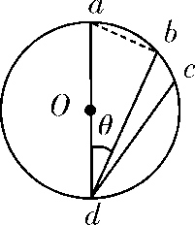
等时圆模型(拓展)
精例2 如图所示，ad、bd、cd是竖直面内三根固定的光滑细杆，每根杆上套着一个小滑环(图中未画出)，三个滑环分别从a、b、c处释放(初速度为0)，用t₁、t₂、t₃依次表示各滑环到达d所用的时间，则( )
A．t₁<t₂<t₃
B．t₁>t₂>t₃
C．t₃>t₁>t₂
D．t₁＝t₂＝t₃
【答案】D

Slide 24
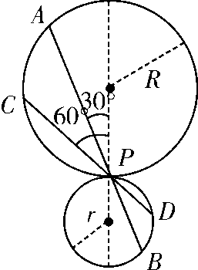
变式2 如图所示，AB和CD为两条光滑斜槽，它们各自的两个端点均分别位于半径为R和r的两个相切的圆上，且斜槽都通过切点P.设有一重物先后沿两个斜槽，从静止出发，由A滑到B和由C滑到D，所用的时间分别为t₁和t₂，则t₁与t₂之比为( )
【答案】B

Slide 26

等时圆模型

Slide 28
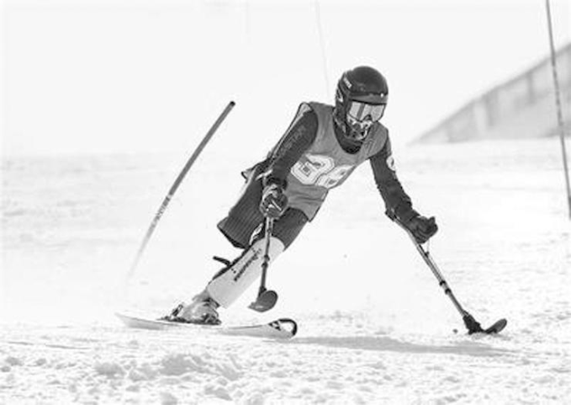
已知物体的运动情况求受力
一运动员滑雪时的照片如图所示，已知：(1)在下滑过程中的运动时间．(2)在下滑过程中的运动位移．
结合上述情况讨论：由物体的运动情况确定其受力情况的思路是怎样的？

Slide 29

1．基本思路
分析物体的运动情况，由运动学公式求出物体的加速度，再由牛顿第二定律求出物体所受的合外力，进而可以求出物体所受的其他力，流程图如下所示：

Slide 30
2．解题的一般步骤
(1)确定研究对象，对研究对象进行受力分析和运动分析，并画出物体的受力示意图．
(2)选择合适的运动学公式，求出物体的加速度．
(3)根据牛顿第二定律列方程，求出物体所受的合力．
(4)根据力的合成与分解的方法，由合力和已知力求出未知力．
素养点评：本探究通过牛顿运动定律的应用，培养科学思维．

Slide 31
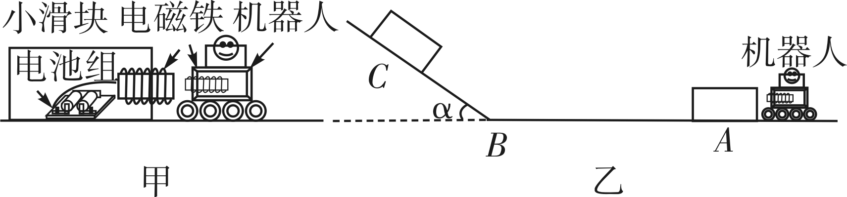
精例3 在科技创新活动中，小华同学根据磁铁同性相斥原理设计了用机器人操作的磁力运输车(如图甲所示)．在光滑水平面AB上(如图乙所示)，机器人用大小不变的电磁力F推动质量为m＝1 kg的小滑块从A点由静止开始做匀加速直线运动．小滑块到达B点时机器人撤去电磁力F，小滑块冲上光滑斜面(设经过B点前后速率不变)，最高能到达C点．

Slide 32
机器人用速度传感器测量小滑块在ABC过程的瞬时速度大小并记录如下．求：
(1)机器人对小滑块作用力F的大小；
(2)斜面的倾角α的大小．(g取10 m/s²)
【答案】(1)2 N (2)30°
t/s | 0 | 0.2 | 0.4 | … | 2.2 | 2.4 | 2.6 | …
v/(m·s^{－1}) | 0 | 0.4 | 0.8 | … | 3.0 | 2.0 | 1.0 | …

Slide 34
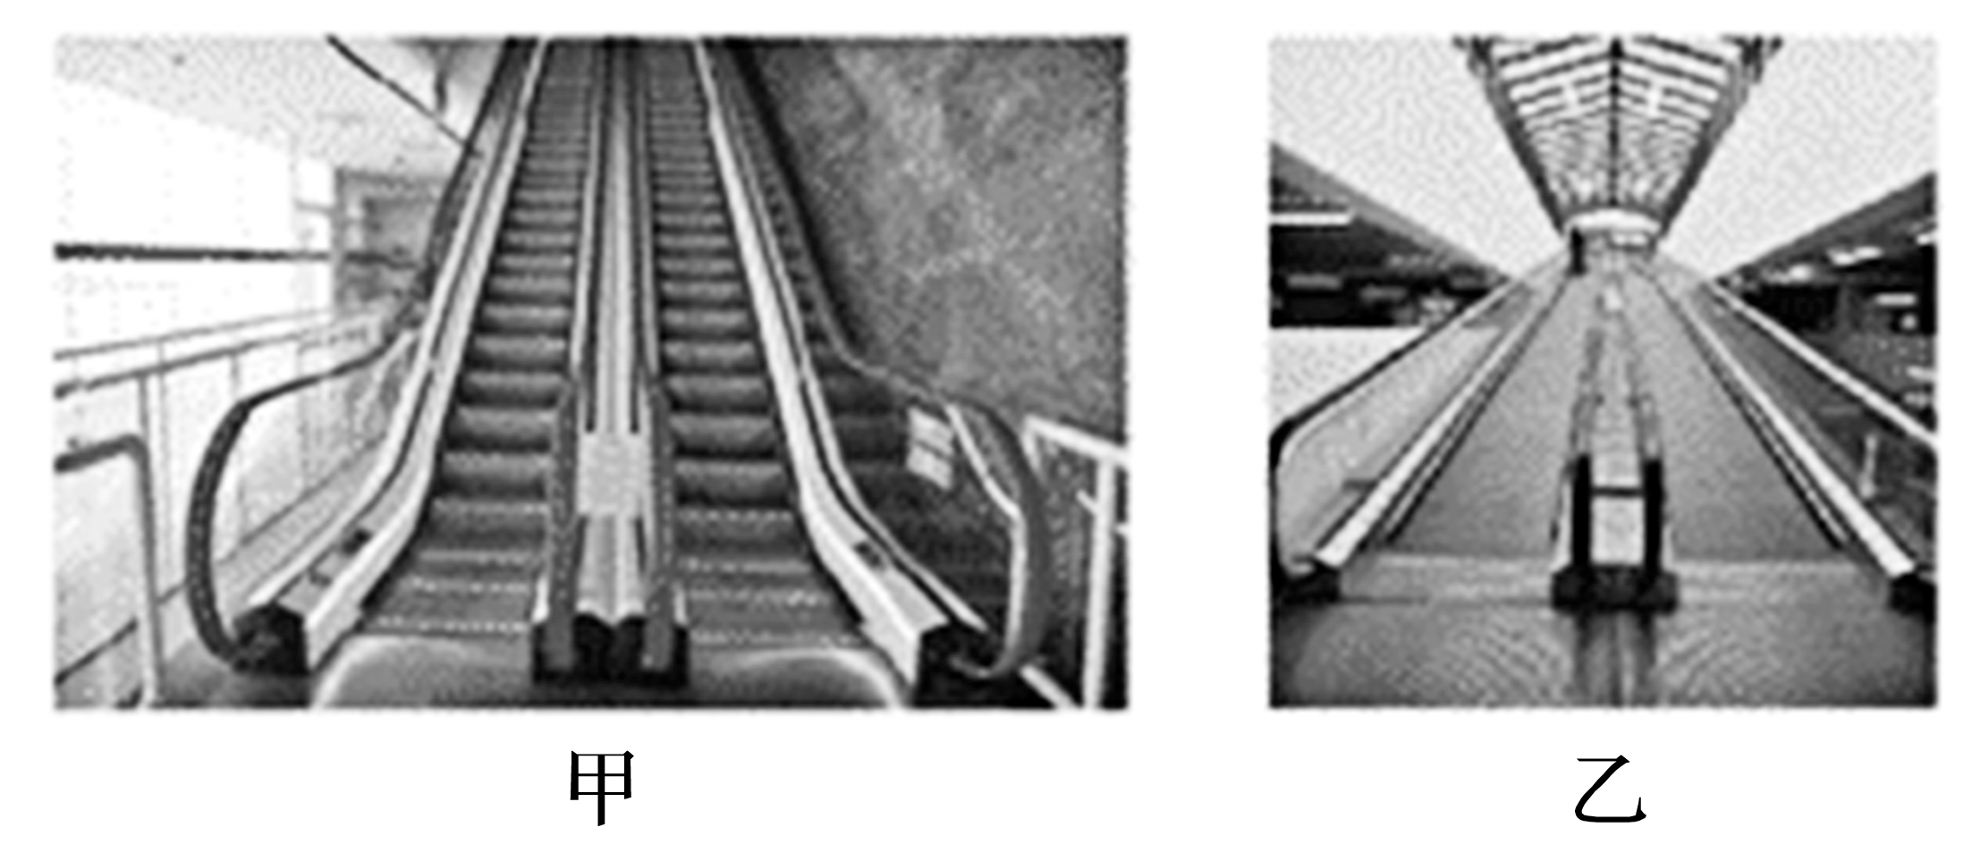
变式3 (2021届淮安名校模拟)如图所示甲为台阶式电梯，乙为履带式电梯，它们倾角相同，没有顾客乘坐时低速转动，有顾客乘坐时会匀加速启动，加速度大小相同．启动时甲电梯对电梯上顾客的摩擦力大小为f₁，乙电梯对顾客的摩擦力大小为f₂，则( )
A．f₁<f₂
B．f₁＝f₂
C．f₁>f₂
D．f₁的f₂大小关系与倾角大小有关

Slide 35
【答案】A
【解析】对于甲图中的乘客，在水平方向f₁＝macos θ，对乙图中的乘客，f₂－mgsin θ＝ma，则f₁<f₂.故A正确．

Slide 36
由运动情况确定受力应注意的两点问题
(1)由运动学规律求加速度，要特别注意加速度的方向，从而确定合力的方向，不能将速度的方向和加速度的方向混淆．
(2)题目中所求的力可能是合力，也可能是某一特定的力，均要先求出合力的大小、方向，再根据力的合成与分解求分力．

Slide 37
核心素养微专题

Slide 38
惯性与行车安全
现代汽车的速度很快，一旦发生碰撞，车身停止运动，而乘客身体由于惯性会继续向前运动，在车内与车身撞击，严重时可能把挡风玻璃撞碎而向前飞出窗外．为防止撞车时发生类似的伤害，公安部门要求小型客车的驾驶员和前排的乘客必须使用安全带，在发生交通事故时，安全带对人起到保护的作用，防止出现二次伤害．在轿车上，除了前、后排座位都有安全带外，还安装着安全气囊系统，一旦发生车祸，气囊就会自动充气弹出，使人撞不到车身上．

Slide 39
【考题延伸】行车过程中，如果车距不够，刹车不及时，汽车将发生碰撞，车里的人可能受到伤害，为了尽可能地减轻碰撞引起的伤害，人们设计了安全带，假定乘客质量为70 kg，汽车车速为90 km/h，从踩下刹车到完全停止需要的时间为5 s．安全带对乘客的作用力大小约为(不计人与座椅间的摩擦)( )
A．450 N B．400 N
C．350 N D．300 N
【答案】C

Slide 40
素养点评：培养学生的物理观念的素养．

Slide 41
课堂小练 | 素养达成

Slide 42
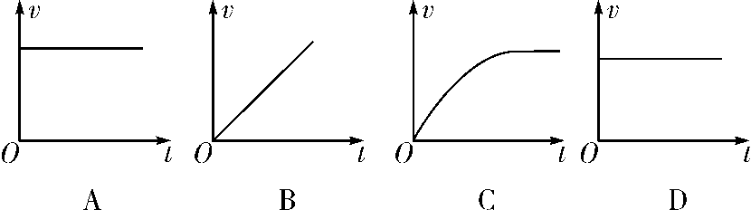
1．雨滴从空中由静止落下，若雨滴下落时空气对它的阻力随雨滴下落速度的增大而增大，如图所示的图像可以正确反映出雨滴下落运动情况的是( )
【答案】C

Slide 43
【解析】对雨滴受力分析，由牛顿第二定律得mg－F_{f}＝ma.雨滴加速下落，速度增大，阻力增大，故加速度减小，在v－t图像中其斜率变小，故C正确．

Slide 44
2．一质点受多个力的作用，处于静止状态，现使其中一个力的大小逐渐减小到零，再沿原方向逐渐恢复到原来的大小．在此过程中，其他力保持不变，则质点的加速度大小a和速度大小v的变化情况是( )
A．a和v都始终增大
B．a和v都先增大后减小
C．a和v都先减小后增大
D．a先增大后减小，v始终增大
【答案】D

Slide 45
【解析】由于质点初始处于静止状态，则其所受合力为零．这就相当于受两个等大反向的力：某个力和其余几个力的合力．其中某个力逐渐减小，而其余几个力的合力是不变的，则其合力就在这个力的反方向逐渐增大，这个力再由零增大到原来大小，则合力又会逐渐减小直到变为零，所以合力变化为先增大后减小，故加速度a先增大后减小，由于其合外力方向始终不变，则加速度方向始终不变，所以其速度会一直增大．

Slide 46
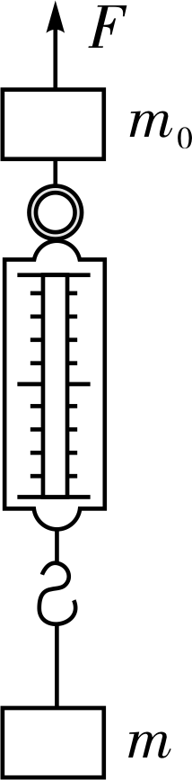
【答案】D

Slide 48
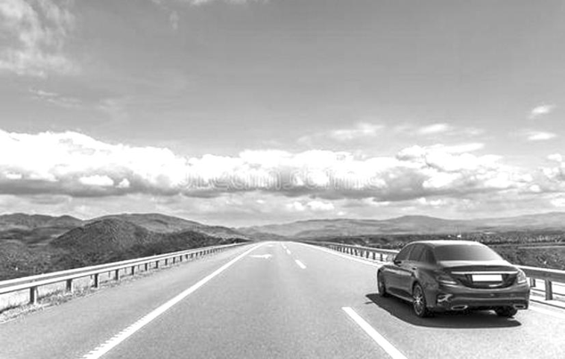
4．一辆汽车在高速公路上正以速度v向前行驶，司机看到前方有紧急情况而刹车，已知刹车时汽车所受制动力为车重的k倍．则：
(1)汽车刹车时的加速度是多大？
(2)汽车刹车后行驶多远距离才能停下？汽车的刹车时间是多少？

Slide 50
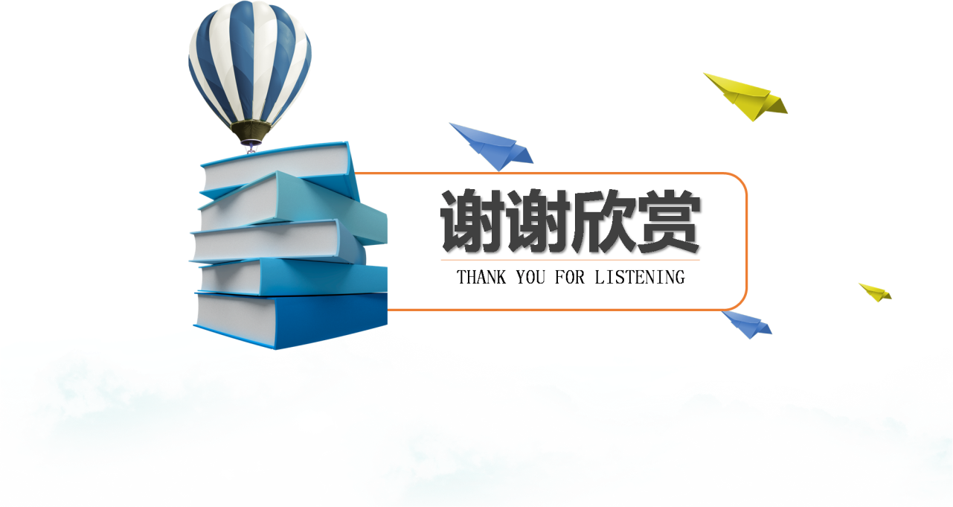

Slide 51

可以在下列情况使用
个人学习、研究。
拷贝模板中的内容用于其它幻灯片母版中使用。
不可以在以下情况使用
任何形式的在线付费下载。
刻录光碟销售。
PPT模板： www.1ppt.com/moban/ 行业PPT模板：www.1ppt.com/hangye/
节日PPT模板：www.1ppt.com/jieri/ PPT素材： www.1ppt.com/sucai/
PPT背景图片：www.1ppt.com/beijing/ PPT图表： www.1ppt.com/tubiao/
优秀PPT下载：www.1ppt.com/xiazai/ PPT教程： www.1ppt.com/powerpoint/
Word模板： www.1ppt.com/word/ Excel模板： www.1ppt.com/excel/
个人简历： www.1ppt.com/jianli/ PPT课件： www.1ppt.com/kejian/
手抄报： www.1ppt.com/shouchaobao/ 试题下载： www.1ppt.com/shiti/
教案下载： www.1ppt.com/jiaoan/ 字体下载： www.1ppt.com/ziti/

